Slide 1
最新食欲コントロール
ダイエット
完全マスター講座
富永康太

Slide 2
本日の内容
食欲コントロール最新理論
確実に成功する食欲コントロールダイエット3ステップ
食事制限と運動で痩せる時代は終焉！代謝を最大化させて痩せる代謝リセットダイエット
正月太りを一瞬で解消！最速で増えた体重を戻す3ステップ
参加者限定！シークレットオンラインセミナーについて

Slide 3
食欲を安定させるために
何が必要だと思いますか？

Slide 4
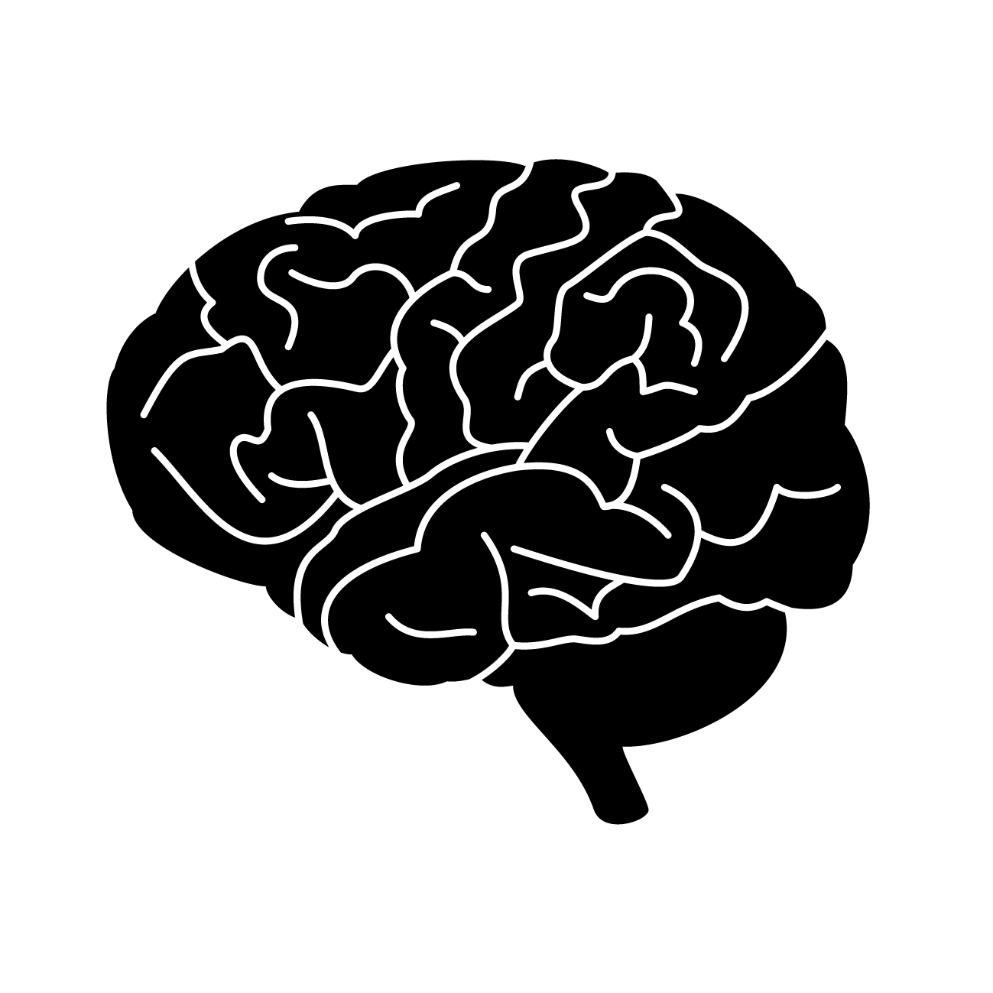
答え
３つの器官を満足させるだけ
①
脳
②
腸
③
胃

Slide 5
食欲コントロール最新理論
各器官を満足させるには？
脳
腸
胃
血糖値上昇＆ホルモン分泌
食べ物で重量感与える
腸が喜ぶ栄養素補う

Slide 6
食欲コントロール最新理論
Q1：脳を満足させるためには？
A: 適度に血糖値を上げる
低すぎてもダメ、高すぎてもダメ
高血糖
強い倦怠感
低血糖
食欲乱れる

Slide 7
糖質は制限しないこと
炭水化物から先に食べる
１食50gは摂取する
これだけ意識すればOK

Slide 8
食欲コントロール最新理論
Q2：脳を満足させるためには？
A: よく寝る
睡眠不足
自立神経の崩壊
倦怠感・無気力
グレリンとレプチン
のバランスが崩れる
コルチゾールの
分泌が促進
やる気・集中力の
著しい低下

Slide 9
十分な睡眠をとること
毎日決まった時間に
しっかり寝て
脳を満足させる

Slide 10
食欲コントロール最新理論
Q3：胃の満足度を高めるには？
A: 重量感を与え「食べたこと」を実感させる
量が不足
脳が反応
食欲が満たされない
食べていないと
胃が認識
もっと量を
欲しがる
爆食・ストレス過多
につながる

Slide 11
食物繊維と水分量を意識
カロリー低くて重量感がある
食品を摂取しよう

Slide 12
食欲コントロール最新理論
Q4：腸の満足度を高めるには？
A: CCKという食欲抑制ホルモンの分泌を促す
栄養素が不足
脳が反応
食欲が満たされない
必要な栄養が
足りないと認識
もっと量を
欲しがる
爆食・ストレス過多
につながる

Slide 13
栄養素を意識
炭水化物とタンパク質
が豊富な食品を摂取しよう

Slide 14
食欲コントロール最新理論
Q5：その他の影響因子は？
A: 栄養不足や不規則な生活習慣
栄養不足
鬱 (うつ)
鉄・亜鉛不足
によるイライラ
セロトニン不足
による食欲の乱れ
動画の評価が悪化
動画の評価が悪化

Slide 15
確実に成功する食欲コントロール
ダイエット3ステップ
原因究明
行動
確認
なぜ痩せないか考える
問題点を改善する
効果検証・方向修正をする
一つずつ原因を取り除けば
食欲に振り回されることはなくなる

Slide 16
確実に成功する食欲コントロールダイエット3ステップ
ステップ１：なぜ痩せないのか考える
原因１
A
B
食べ過ぎ？
代謝の低下？
食べ過ぎなら
なぜ食べすぎる？
脳・胃・腸
栄養・うつなど
食べ過ぎでないなら
代謝落ちた原因は？
カロリー不足
栄養不足
寝不足など
原因究明なしに解決は不可

Slide 17
確実に成功する食欲コントロールダイエット3ステップ
ステップ２：原因と考えたものを２週間改善
脳なら？
胃なら？
腸なら？
低カロリーで
満腹感を得る
炭水化物
タンパク質
を摂る
炭水化物を摂る
睡眠不足なら？
栄養不足なら？
カロリー不足なら？
栄養含む食品・
サプリメント
を摂る
３食
きちんと食べる
1日8時間
睡眠時間確保

Slide 18
確実に成功する食欲コントロールダイエット3ステップ
ステップ３：効果検証
体調の変化
食欲の変化
生理周期(女性)
良好か？
安定したか？
被っていたか？
納得できるまで３ステップを繰り返す

Slide 19
食事制限と運動で痩せる時代は終焉！
代謝を最大化させて痩せる
代謝リセットダイエット

Slide 20
今更ですが
代謝ってなんですか？

Slide 21
代謝リセットダイエット
代謝とは
食べ物や脂肪を
エネルギーに変えて
活動に使うまでの過程

Slide 22
代謝リセットダイエット
食事誘発性
熱産生
基礎代謝
活動代謝
〇〇kcalなど数字で表せるが
数値だけでは見えないのが現状

Slide 23
代謝リセットダイエット
代謝が落ちるのは理由がある
エネルギー源
不足
エネルギーに
変換できない
エネルギーが
消費されない
痩せ過ぎ
栄養の偏り
ビタミンB、鉄、亜鉛
など栄養不足
過度な運動不足

Slide 24
代謝リセットダイエット
代謝を上げるためには？
エネルギー源
となるもの食べる
エネルギーの
変換を促す
エネルギーを
消費する
痩せ過ぎない
バランス良く食べる
ビタミンB、鉄、亜鉛
など栄養を補う
運動する

Slide 25
代謝リセットダイエット 注意点
筋トレして代謝を上げる
短絡的過ぎ
消費カロリーUP
≠代謝UP
エネルギー不足
を起こしたら意味なし
食べずに代謝落とす
食べて代謝
落とさないと無意味
やり方を間違えたら努力が水の泡

Slide 26
正月太りを一瞬で解消！最短で増えた体重を戻す3ステップ
正月太りの注意点
1.ただの浮腫みかも？
2.正月前無理してたか？
数回の食べ過ぎで
簡単に脂肪は増えないし
増えてもすぐ戻る
正月前に無理して
食べなかったなら
増えた体重が今の適正体重
大事なのは断食や無理な運動よりも
生活を元に戻すこと

Slide 27
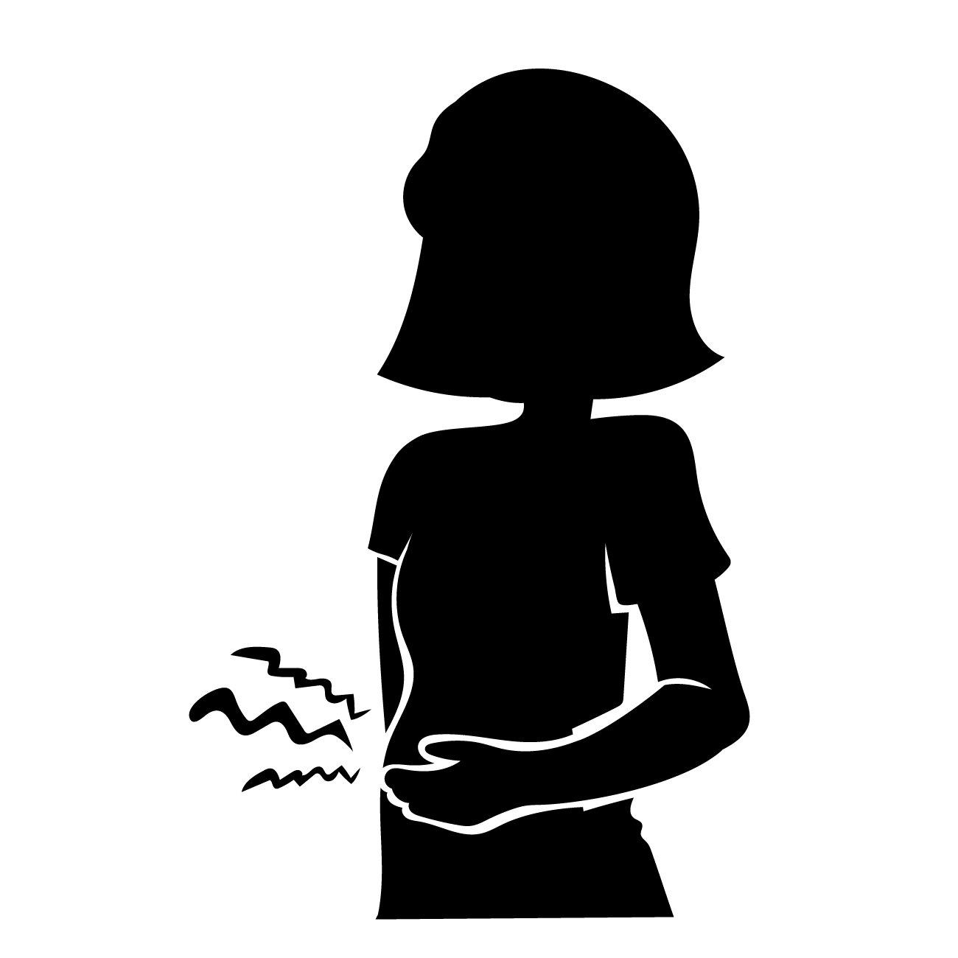
正月太りを一瞬で解消！最短で増えた体重を戻す3ステップ
今日から何をすればいい？
生活を戻すことを
意識する
気持ちを切り替えるために規則正しい生活
お腹具合を感じて食べる
無理な断食や運動で
痩せようとしない
正月食べ過ぎたら
自然と食事量は減る
早寝早起・適度な運動

